Slide 1
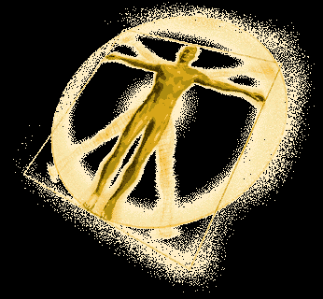
工 程 图 学 I
A Course of the Graphic Fundamentals

Slide 2
[例] 画轴承座的三视图.
⒈ 分解形体
⒉ 分析各部分间的相对位置及表面过渡关系
⒊ 选择主视图
原则：较多地表达出物体的形状特征及各部分
间的相对位置关系。
套筒
支撑板
肋板
底板

Slide 3
⒋ 画底稿
⑴ 布置视图：画对称中心线、轴线及定位基准线
⑵ 逐个画各形体的三视图
从反映形体特征的视图开始画，三个视图对照画。
先整体，后局部。先定位置，后定形状。
●
●
●
●
●
① 画底板
●
●
② 画套筒
③ 画支撑板
④ 画肋板

Slide 4
⒌ 检查、加深

Slide 5
[例] 画导向块的三视图.
⒈ 形体分析
p
作图时注意分析P面的投影

Slide 6
⒉ 画底稿
p

Slide 7
⒊ 检查、加深

Slide 8
组合体的看图方法
看图时要注意的几个问题
看图的方法和步骤
组合体读图举例

Slide 9
一、看图时要注意的几个问题
1、要掌握常见组合体的投影特点
2、要将几个视图联系起来看，找出特征视图
3、要弄清视图中“图线”的含义
4、要弄清视图中“线框”的含义
5、要判断出相邻表面间的相对位置

Slide 10
1、要将几个视图联系起来看，找出特征视图
物体的主、俯视图相同，但形状不同

Slide 11
2、要弄清视图中“图线”的含义
曲面轮廓素线
轴线
交线投影
面的投影

Slide 12
3、要弄清视图中“线框”的含义
锥面
内外柱面
平曲组合
柱、球面
锥、平面
锥面
平面
圆、平面
圆柱孔

Slide 13
4、要判断出相邻表面间的相对位置
前、中、后面
左、右面
相交面
左、右面
上、下面
自行分析

Slide 14
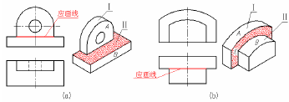
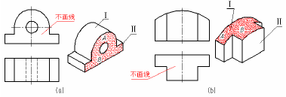

Slide 15
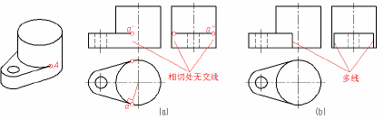
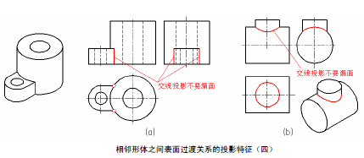

Slide 16
5、组合体常见的组合形式

Slide 17
简单结构一

Slide 18
简单结构二

Slide 19
简单结构三

Slide 20
简单结构四

Slide 21
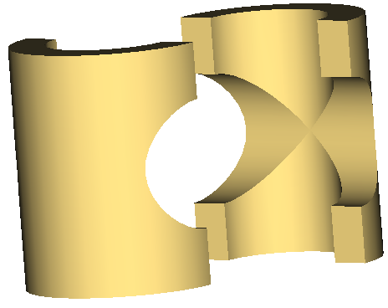
简单结构五

Slide 22
简单结构六

Slide 23
简单结构七

Slide 24
简单结构八

Slide 25
简单结构九

Slide 26

简单结构十

Slide 27
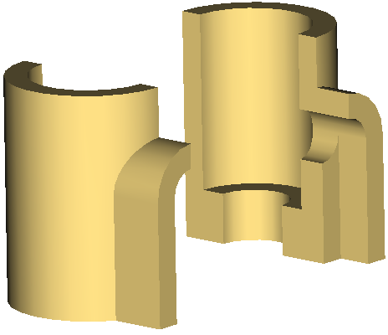
简单结构十一

Slide 28
简单结构十二

Slide 29
P45~P46

Slide 30
二、看图的方法和步骤
1、形体分析法
形体分析法是看组合体视图的基本方法。把比较复杂的视图，按线框分成几个部分，运用三视图的投影规律．分别想各形体的形状及相互连接方式，最后综合起来想出整体。
看图的一般步骤
1．分析视图，划分线框
2．对照投影，想出形体
3. 确定位置，想出整体
2、线面分析法
运用线、面的投影规律，分析视图中图线和线框所代表的意义和相互位置，从而看懂视图的方法，称为线面分析法。这种方法主要用来分析视图中的局部复杂投影。
看图时要注意物体上平行面具有实形性和积聚性、垂直线的投影具有实长性和积聚性、垂直面和一般位置面的投影具有类似性。

Slide 31
Ⅳ
Ⅲ
Ⅱ
Ⅰ
（a）题目
看懂组合体、补画出左视图
（b）分析视图，划分线框

Slide 32
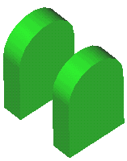
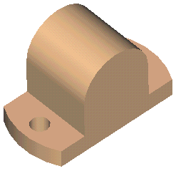
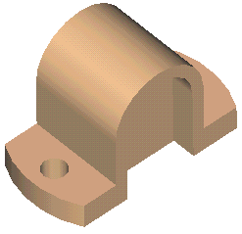
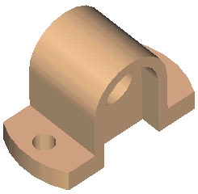

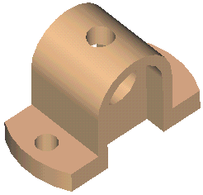

Ⅱ
Ⅰ
（c）想象出形体Ⅰ
（d）想象出形体Ⅱ
Ⅳ
Ⅲ
（e）想象出形体Ⅲ
（f）想象出形体Ⅳ

Slide 33
(g) 补画出形体Ⅰ的 左视图
(h) 补画出形体Ⅱ的 左视图
(i) 补画出形体Ⅲ的 左视图
(j) 补画出形体Ⅳ的 左视图

Slide 34
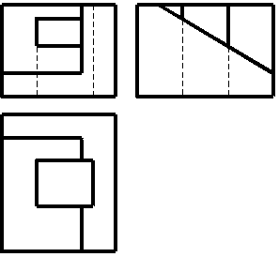
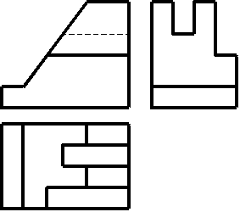

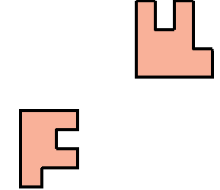


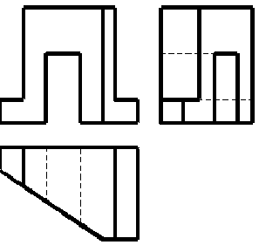
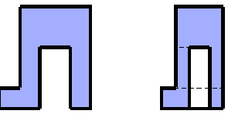
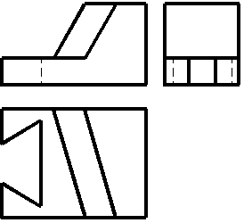
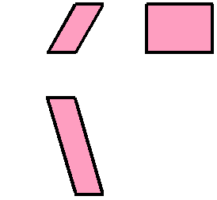
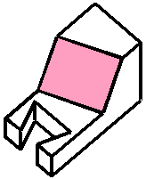
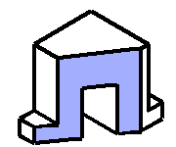
2、垂直面和一般面的投影具有类似性
正垂面
侧垂面
一般面
铅垂面

Slide 35
三、组合体读图举 例
1、切割式组合体
2、切割、叠加式组合体

Slide 36
1、切割式组合体读图举例

Slide 37
切割式组合体二：由立体的轴测图画三视图。

Slide 38
分析
切割式组合体三：由主、俯视图，画侧视图。

Slide 39
切割式组合体四：由主、侧视图，画俯视图。
分析

Slide 40
步骤一
题目

Slide 41
步骤二
题目

Slide 42
步骤三
题目

Slide 43
完成

Slide 44
切割式组合体五：由主、侧视图，画俯视图。
分析

Slide 45
步骤一

Slide 46
步骤二

Slide 47
步骤三

Slide 48
完成

Slide 49
切割式组合体七：由俯、侧视图，画主视图。

Slide 50
2、切割、叠加式组合体读图举例

Slide 51
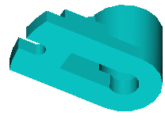
切割、叠加式组合体三: 由俯、侧视图，画主视图。
分析

Slide 52
步骤一

Slide 53
步骤二

Slide 54
步骤三

Slide 55
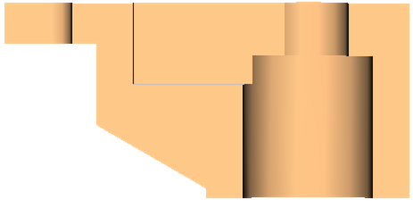
步骤四

Slide 56
步骤五

Slide 57
完成

Slide 58
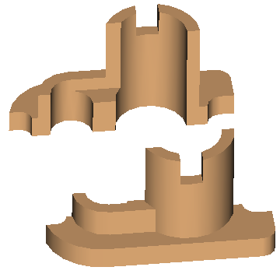
切割、叠加式组合体四: 由俯、侧视图，画主视图。
分析

Slide 59
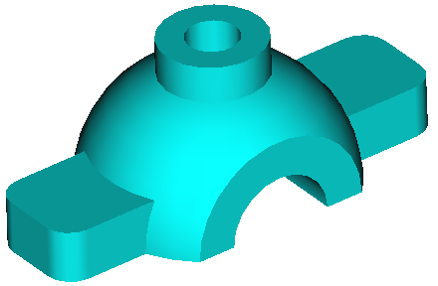
切割、叠加式组合体五：补画视图中的漏线

Slide 60
P47、P49、P50、P51~P53、P57~P60

